Slide 1
PERAN STATISTIK DALAM PEMBANGUNAN
Dr. Suryamin
(Kepala BPS Periode 2012-2016)

Slide 2
Outline
1
Data Statistik
2
Statistik Dalam Pembangunan
3
Kemiskinan Dan Ketenagakerjaan
4
Penutup

Slide 3
DATA STATISTIK

Slide 4
Arti Statistik
UU No. 16 tahun 1997 tentang Statistik: statistik
diartikan secara luas
Statistik sebagai Ilmu dan sebagai Data
Statistik sbg Ilmu: merencanakan, mengumpulkan,
mengolah, menganalisis dan mendiseminasikan
data
Data adalah informasi yang berupa angka yang
dapat menerangkan suatu populasi

Slide 5
PANDANGAN PUBLIK TTG STATISTIK
Ilmu sulit penuh dengan angka : bagaimana supaya mudah?
Membosankan: buat lebih menarik
Mahal : bagaimana supaya murah?

Slide 6
Kenapa DATA STATISTIK
Sebagai bahan rujukan untuk:
  Perencanaan
  Evaluasi
  Membuat keputusan
  Memformulasikan kebijakan agar sasaran dicapai
  Alat konfirmasi dan legitimasi

Slide 7
PEMBANGUNAN EKONOMI
Suatu proses yang menyebabkan pendapatan riil per kapita meningkat dalam jangka panjang
Peningkatan produksi dan pendapatan agregat
Perubahan struktur ekonomi masyarakat
Peningkatan SDM
Perubahan teknologi
Penemuan sumber material baru untuk produksi

Slide 8
BAGAIMANA STATISTIK BERPERAN DLM PEMBANGUNAN EKONOMI
Bagaimana menyajikan berbagai indikator ekonomi untuk menilai perkembangan ekonomi suatu wilayah
Bagaimana merencanakan mengumpulkan datanya
Bagaimana mengumpulkan datanya
Bagaimana mengolah datanya
Bagaimana menyajikannya
Bagaimana mengkomunikasikan dan menyosialisasikannya

Slide 9
PELUANG
Permintaan terhadap data statistik semakin meningkat baik data mikro maupun makro
Perkembangan lingkungan strategis yang cepat sehingga persoalan statistik bukan hanya kebutuhan nasional tetapi regional dan internasional
Upaya beberpa negara dalam lingkungan regional untuk meningkatkan kerjasaman dalam bidang statistik (ASEAN, Asia Pasifik, dsb.)

Slide 10
TANTANGAN (1)
Kritikan terhadap kualitas data statistik masih cukup tinggi
Pemahaman yang lebih baik tentang teori (metodologi) dan permasalahan lapangan
Nonsampling error yang tinggi
  Response error
  Non response error
  Coverage error (over atau under coverage)
Partisipasi dari sumber data dan pengguna data yang masih kurang bahkan cenderung ada yang menolak memberikan data
Kondisi lapangan mempengaruhi kualitas data
Adanya kasus-kasus khusus yang perlu penanganan khusus baik dari sisi metodologi maupun teknis lapangan

Slide 11
TANTANGAN (2)
Pengembangan metoda untuk kasus-kasus tertentu
Penguasaan TIK yang berkembang pesat tetapi belum menjamin meningkatkan kualitas data secara keseluruhan
Tuntutan terhadap data dan informasi meningkat pesat sehingga statistik bukan lagi sekedar ilmu yang sulit dan kurang diminati baik di perguruan tinggi maupun dunia kerja

Slide 12
DIMENSI DATA BERKUALITAS
Dimensions of Quality
RELEVANCE
ACCURACY
TIMELINESS AND PUNCTUALITY
ACCESSIBILITY AND CLARITY
COMPARI-BILITY
COHERENCE
Good quality is not just producing accurate, timely, accessible, understandable and coherent data that satisfy users needs, but also
  addressing respondent concerns regarding reporting burden and confidentiality
  ensuring institutional environment is impartial, objective, comprising sound methodology and cost-effective procedures
Source: UK NSO

Slide 13
DATA SEBAGAI INDIKATOR
Indikator Input
Indikator Proses
Indikator Output
Indikator Outcome
Reference Indicators
Indikator Rujukan
INDIKATOR:
Indikator adalah alat pemantau yang dapat memberikan petunjuk
Sebagai alat ukur tentang kondisi/posisi kita, seberapa jauh/dekat kita dengan tujuan yang ingin dicapai

Slide 14
Contoh: Penggunaan Indikator Pendidikan Untuk Mendeteksi Pencapaian Wajar 9 Tahun

Slide 15
SISTEM STATISTIK NASIONAL
Koordinasi, Integrasi, Sinkronisasi, Standardisasi, (KISS)
Jenis
Penyelenggara
Metode
Hasil
Forum
Masyarakat
Statistik
Survei
Kompilasi
Produk
Administrasi
Lainnya
Statistik
Sektoral
Instansi
Pemerintah
Data
(2)
(3)
(5)
(1)
Sensus
Survei
Kompilasi
Produk
Administrasi
Lainnya
BPS
Sebagai
Pusat
Rujukan
Statistik
Permintaan
Data
Statistik
Badan
Pusat
Statistik
Penyedia
Informasi
Statistik
Statistik
Dasar
Data
Sumber daya,
Metode,
Sarana &
Prasarana,
IPTEK, &
Perangkat
Hukum
(1)
(4)
Survei
Kompilasi
Produk
Administrasi
Lainnya
Sinopsis
Statistik
Khusus
Masyarakat
Data
Masukan (input)
CATATAN: (1) BPS mengkoordinasikan penyelenggaraan statistik;
(2) Instansi pemerintah menyerahkan rencana survei dan BPS memberikan rekomendasi
(3) Instansi pemerintah menyerahkan hasil ke BPS (Pusat Rujukan Statistik);
(4) Masyarakat atau individu mengumpulkan sinopsis kepada BPS
(5) Instansi pemerintah/swasta & masyarakat berkoordinasi dengan BPS

Slide 16
Jenis Statistik
Jenis Data | Penjelasan | Penyelenggara
Statistik Dasar | Untuk keperluan yang bersifat luas Dimanfaatkan oleh pemerintah dan masyarakat Ciri-ciri: lintas sektoral, berskala nasional, makro | Badan Pusat Statistik
Statistik Sektoral | Dimanfaatkan oleh instansi tertentu untuk memenuhi tugas pokok instansi tersebut | Instansi pemerintah secara mandiri atau bersama dengan BPS
Statistik Khusus | Dimanfaatkan untuk kebutuhan spesifik dunia usaha, pendidikan, sosial budaya, dan kepentingan lain yang penyelenggaraannya dilakukan oleh lembaga, organisasi, perorangan, dan atau unsur masyarakat lainnya. | Masyarakat secara mandiri atau bersama dengan BPS

Slide 17
Pengumpulan Data
SENSUS:
Sensus diadakan 10 tahun sekali: Sensus Penduduk, Sensus Ekonomi, Sensus Pertanian.
Sensus lain: Industri Besar dan Sedang, Potensi Desa, Pendaftaran Pemilih dan Pendataan Penduduk Berkelanjutan (P4B), Pendataan Program Perlindungan Sosial (PPLS), Pemutakhiran Basis Data Terpadu (PBDT) – kemiskinan mikro
SURVEI: banyak survei yang dilakukan oleh BPS, baik bulanan, triwulanan, maupun tahunan. Sebagai pelengkap BPS juga melakukan indepth study (misalnya: masalah cabai, reliabilitas data Potensi Desa, komponen IPM, dsb).
KOMPILASI PRODUK ADMINISTRASI: BPS juga mengumpulkan produk-produk administrasi dari K/L dan mengolahnya menjadi data.
Statistik ekspor dan impor (Dokumen Bea dan Cukai)
Kunjungan Wisman (dokumen Imigrasi) → mengetahui banyaknya jasa yang terjual

Slide 18



Sensus yang Dilaksanakan oleh BPS
Sensus
Penduduk
warna hijau
pada huruf P
warna oranye
pada huruf S
Amanah UU No.16/1997 dan merupakan agenda PBB;
Dilaksanakan 10 tahun sekali di tahun berakhiran 0;
Sensus Penduduk (SP) 2010 adalah SP ke-enam di Indonesia setelah 1961, 1971, 1980, 1990, dan 2000;
SP2010 dilaksanakan untuk mengumpulkan data dasar kependudukan dan perumahan, parameter demografi, dan program targeting.
Digunakan sebagai data benchmark untuk sektor pertanian;
Dilaksanakan 10 sekali pada tahun berakhiran 3;
Sensus Pertanian (ST) 2013 adalah ST ke-enam di Indonesia setelah 1963, 1973, 1983, 1993 dan 2003;
Karakteristik pertanian: rumah tangga petani, jumlah ternak, hak guna lahan, dsb.
Dilaksanakan 10 tahun sekali pada tahun berakhiran 6;
Sensus Ekonomi (SE) 2016 mendatang adalah SE ke-empat di Indonesia setelah 1986, 1996, dan 2006;
Karakteristik perusahaan: jumlah perusahaan, jumlah tenaga kerja, dsb.

Slide 19
STATISTIK DALAM PEMBANGUNAN

Slide 20


Slide 21
RPJMN 2015-2019
Memantapkan pembangunan secara menyeluruh dengan menekankan pembangunan keunggulan kompetitif perekonomian yang berbasis SDA yang tersedia, SDM yang ber-kualitas, serta kemampuan IPTEK
Tema RPJMN 2015-2019
Pembangunan yang kuat, inklusif, dan berkelanjutan

Slide 22
KEBUTUHAN DATA DALAM MEMENUHI NAWACITA
NAWA CITA KEENAM
Membangun konektivitas nasional
Membanguna transportasi masal
Infrastruktur/pratsarana dasar
Penguatan Investasi
Mendorong BUMN menjadi agen pembangunan
Kapasitas inovasi dan Teknologi
Akselerasi Pertumbuhan Ekonomi Nasional
Penguatan Kapasitas Perdaganga Nasional
Peningkatan Daya Saing Tenaga Kerja

Slide 23

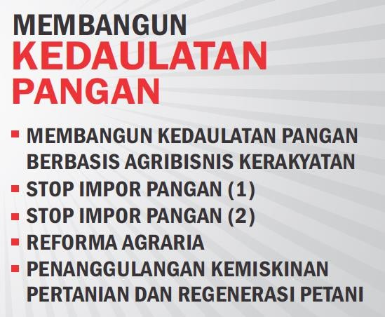
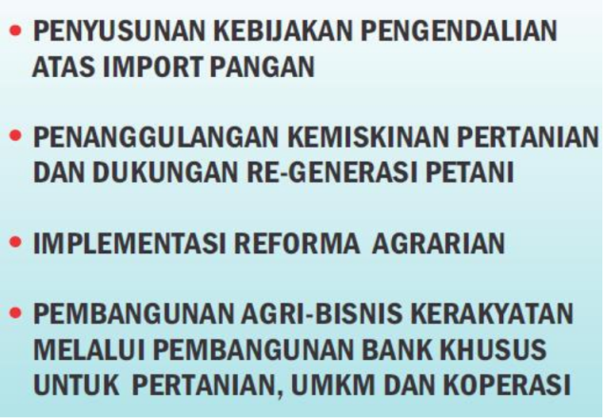



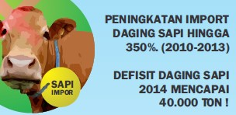
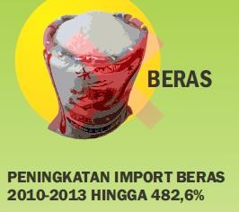
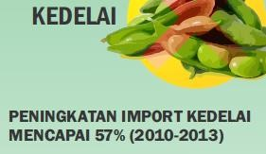
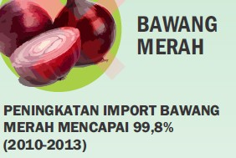
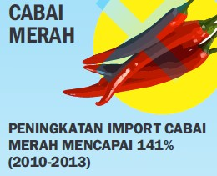
NAWACITA KETUJUH (1)
NAWACITA KETUJUH (1)
NAWACITA KETUJUH (1)
NAWACITA KETUJUH (1)
NAWACITA KETUJUH (1)

Slide 24
DATA STATISTIK DALAM PEMBANGUNAN
Asumsi Makro Ekonomi
  Pertumbuhan Ekonomi
  Inflasi
  Suku Bunga
  Lifting Minyak
  Kurs Dollar
Indikator Pembangunan
  Kemiskinan
  Pengangguran
  Ketimpangan (Gini Ratio)
  Indek Pembangunan Manusia

Slide 25
Contoh Data: Ringkasan Indikator Sosial Ekonomi
Indikator |  | Satuan | 2011 | 2012 | 2013 | 2014 | 2015 | 2016
1. | Pertumbuhan Ekonomi | % (2010=100) | 6,17 | 6,03 | 5,56 | 5,02 | 4,79 | 5,18 | ¹⁾
2. | Laju Inflasi | % | 3,79 | 4,30 | 8,38 | 8,36 | 3,35 | 2,79 | ²⁾
3. | Ekspor | Miliar US$ (FOB) | 203,5 | 190,0 | 182,6 | 176,0 | 150,4 | 91,7 | ³⁾
4. | Impor | Miliar US$ (CIF) | 177,4 | 191,7 | 186,6 | 178,2 | 142,7 | 87,3 | ³⁾
5. | Kemiskinan⁴⁾
 | (Maret) | Jumlah (juta orang) | 30,12 | 29,25 | 28,17 | 28,28 | 28,59 | 28,01
 |  | % | 12,49 | 11,96 | 11,36 | 11,25 | 11,22 | 10,86
 | (September) | Jumlah (juta orang) | 30,01 | 28,71 | 28,60 | 27,73 | 28,51 | -
 |  | % | 12,36 | 11,66 | 11,46 | 10,96 | 11,13 | -
6. | Pengangguran⁴⁾
 | (Februari) | Jumlah (juta orang) | 8,38 | 7,76 | 7,24 | 7,15 | 7,45 | 7,02
 |  | TPT (%) | 6,96 | 6,37 | 5,88 | 5,70 | 5,81 | 5,50
 | (Agustus) | Jumlah (juta orang) | 8,68 | 7,35 | 7,41 | 7,24 | 7,56 | -
 |  | TPT (%) | 7,48 | 6,13 | 6,17 | 5,94 | 6,18 | -
7. | Rasio Gini
 | (Maret) |  | 0,410 | 0,410 | 0,413 | 0,406 | 0,408 | 0,397
 | (September) |  | 0,388 | 0,413 | 0,406 | 0,414 | 0,402 | -
8. | IPM |  | 67,09 | 67,70 | 68,31 | 68,90 | 69,55 | -
  Ket:
    Pertumbuhan Ekonomi Triwulan II (y-on-y)
    Inflasi Agustus 2016 (y-on-y)
    Januari – Agustus 2016
    Data kemiskinan dan pengangguran 2011-2013 merupakan hasil backcasting menggunakan penimbang hasil proyeksi penduduk

Slide 26
Contoh Pemanfaatan Data:
Analisis Pertumbuhan Ekonomi dan Kemiskinan
Pada bulan Maret 2016 persentase penduduk miskin 11,22 %
(target pemerintah 9-10%).
Ditengah krisis global, pertumbuhan ekonomi Indonesia cukup menggembirakan namun penurunan kemiskinan dinilai berjalan lambat.
MENGAPA PENURUNAN KEMISKINAN BERJALAN LAMBAT? Kemungkinan:
Program penanggulangan kemiskinan kurang tepat karena tidak memperhatikan karakteristik kemiskinan.?
Kebijakan penanggulangan kemiskinan cukup bagus tapi bermasalah di lapangan? – Peran Monev?, integrasi antar kluster?, komitment?, dana?
Pertumbuhan ekonomi kurang berkualitas – tidak sensitif terhadap penurunan kemiskinan?
Kemiskinan sudah pada taraf krusial
2016
DATA YANG DIPERLUKAN UNTUK ANALISIS:
Data PDRB (series, struktur)
Data penduduk miskin (P0, P1, P2)
Data ketenaga kerjaan

Slide 27
Contoh Pemanfaatan Data:
Pertumbuhan Ekonomi Kurang Berkualitas?
Pertumbuhan Ekonomi Semester I-2016 (%)
Distribusi PDB Semester I-2016 (%)
Industri Pengolahan
Pertanian, Kehutanan, dan Perikanan
Perdagangan Besar dan Eceran; Reparasi …
Konstruksi
Pertambangan dan Penggalian
Transportasi dan Pergudangan
Jasa Keuangan dan Asuransi
Administrasi Pemerintahan, Pertahanan dan Jaminan ...
Informasi dan Komunikasi
Jasa Pendidikan
Penyediaan Akomodasi dan Makan Minum
Real Estat
Jasa lainnya
Jasa Perusahaan
Pengadaan Listrik dan Gas
Jasa Kesehatan dan Kegiatan Sosial
Pengadaan Air, Pengelolaan Sampah, …
Pertumbuhan tinggi terjadi di lapangan usaha capital-intensive yg share-nya terhadap PDB kecil (share Jasa Keuangan dan Asuransi hanya 4,20%).
Lapangan usaha yg labor-intensive dan share-nya besar thd PDB, tumbuh relatif lambat (share pertanian 13,93%, industri 20,66%). Sektor-sektor ini bersama sektor perdagangan menyerap paling banyak TK.

Slide 28
Pertumbuhan dan Kontribusi PDB
Menurut Pengeluaran, Semester I-2016
Pertumbuhan Ekonomi (%)
Distribusi PDB (%)
Pengeluaran Konsumsi Rumah Tangga
Pembentukan Modal Tetap Bruto
Ekspor
Pengeluaran Konsumsi Pemerintah
Pengeluaran Konsumsi LNPRT
Dikurangi Impor
SEMESTER I-2016
PERTUMBUHAN TERTINGGI
DISTRIBUSI TERBESAR
DISTRIBUSI TERBESAR
Pertumbuhan terjadi di SEMUA jenis pengeluaran, kecuali Ekspor dan Impor.
Pengeluaran Konsumsi LNPRT (6,56 persen)
Pembentukan Modal Tetap Bruto (5,31 persen)
Pengeluaran Konsumsi rumah Tangga (4,99 persen)
  Pengeluaran Konsumsi Rumah Tangga
  (56,11 persen)
  Pembentukan Modal Tetap Bruto (32,79 persen)
Ekspor (18,90 persen)

Slide 29
PERTUMBUHAN EKONOMI DARI 2 SISI
PRODUKSI
Pertanian
Petambangan
Industri Manufaktur
Konstruksi
Perdagangan
Jasa
PENGGUNAAN
Kons Rumahtangga
Kons LNPRT
Kons Pemerintah
Ekspor
Impor

Slide 30
Sektor Pertanian
Kontribusi terhadap PDB terus menurun th 2010 (13,93%), tahun 2015 (13,52%) padahal tahun 2012 mencapai 14,50%
Jumpah rumah tangga tani menurun dalam 10 tahun, 2003 (31,23 jt) dan 2013 (26,14 jt) atau turun 5,1 jt (16,32%)
Petani gurem menurun dari tah 2003 (19,02 jt) menjadi 2013 (14,25 jt) atau turun 4,77 jt (25,07%)
Luas lahan total yang dikuasai menigkat dari 2003 (0,41 ha) menjadi 2013 (0,89 ha) dan lahan petanian juga meningkat dari 2003 (0,35 ha) mejadi 2013 (0,86 ha)
Rumahtangga pertanian terbanyak berusia 55 th atau lebih (32,76%); diikuti 45-54 th (28,03%); 35-44 th (26,34 %; dan kurang dari 35 th hanya (12,87%)

Slide 31
Sektor Industri Manufaktur
Kontribusi terhadap PDB juga terus menurun th 2012 (32,96%), tahun 2015 (20,84%) padahal tahun 90 an mencapai lebih dari 24 %
Jumlah perusahaan industri manufaktur mencapai 3,5 juta persh/usaha dan hanya sekitar 25 ribu perush kategori menengah dan sedang (tk >= 100 org)
Industri menegah dan besar menyumbang sktr 87 % value added sector industry.
Industri kecil dan mikro menyerap tenaga kerja sekitar 75 % tenaga kerja yang diserap industry manufaktur
Sebagian besar bahan baku industry menengah besar berasal dari impor

Slide 32
JUMLAH RUTA USAHA PERTANIAN 2003 DAN 2013
Jumlah rumah tangga usaha pertanian tahun 2013 sebanyak 26,14 juta rumah tangga, mengalami penurunan sebanyak 5,10 juta rumah tangga (16,32 persen) dibanding tahun 2003.
Penurunan jumlah rumah tangga usaha pertanian tertinggi antara tahun 2003 sampai tahun 2013 terjadi di Subsektor Hortikultura sebanyak 6,34 juta rumah tangga (37,40 persen), sedangkan subsektor kehutanan mengalami penurunan jumlah rumah tangga usaha pertanian paling rendah sebanyak 0,04 juta rumah tangga (0,66 persen).

Slide 33
Jumlah Ruta Petani Gurem menurut
Pulau, Hasil ST2003 dan ST2013
Jumlah Rumah Tangga Petani Gurem tahun 2013 sebanyak 14,25 juta rumah tangga, turun sebanyak 4,77 juta rumah tangga (25,07 persen) dibanding tahun 2003.
Penurunan jumlah petani gurem terbesar terdapat di Provinsi Jawa Tengah sebanyak 1,32 juta
rumah tangga (28,46 persen)
Kenaikan jumlah petani gurem terbesar terdapat di Provinsi Papua sebanyak 0,14 juta rumah tangga (79,87 persen)
33

Slide 34
Rata-rata Luas Lahan yang Dikuasai Rumah Tangga Usaha Pertanian di Indonesia, Hasil ST2003 dan ST2013 (Ha)
Lahan Pertanian Bukan Sawah merupakan lahan terluas yang dikuasai oleh Rumah Tangga Pertanian baik pada tahun 2003 maupun tahun 2013 yaitu masing-masing seluas 0,25 ha dan 0,66 ha.
34

Slide 35
Jumlah Petani Menurut Subsektor dan
Jumlah Petani menurut Susektor Jenis Kelamin Hasil ST2013
Jumlah petani di Indonesia tahun 2013 sebanyak 31,70 juta orang.
Jumlah Petani (juta orang)
Jumlah petani perempuan terbanyak berada di Subsektor Tanaman Pangan sebanyak 4,30 juta orang, sementara jumlah petani perempuan paling sedikit berada di Subsektor Perikanan kegiatan Penangkapan Ikan sebanyak 0,06 juta orang.
35

Slide 36
Persentase Rumah Tangga Usaha Pertanian Menurut Kelompok Umur dan Jenis Kelamin Petani Utama Hasil ST2013
Jumlah petani utama dengan usia di atas 54 tahun masih relatif besar sebanyak 8,56 juta orang (32,76 persen)
36

Slide 37
Perusahaan Pertanian Berbadan Hukum
Jumlah perusahaan pertanian berbadan hukum tahun 2013 sebanyak 4.165 perusahaan, mengalami peningkatan sebanyak 155 perusahaan (3,87 persen) dibanding tahun 2003.
Jumlah perusahaan
Pertumbuhan jumlah perusahan pertanian berbadan hukum tertinggi antara tahun 2003 sampai tahun 2013 terjadi di Subsektor perkebunan yaitu sebanyak 354 perusahaan (19,01 persen). Sementara itu Subsektor perikanan kegiatan budidaya ikan mengalami penurunan jumlah perusahaan pertanian berbadan hukum tertinggi yaitu sebanyak 241 perusahaan (46,35 persen) pada periode yang sama.
37

Slide 38
KEMISKINAN
DAN KETENAGAKERJAAN

Slide 39
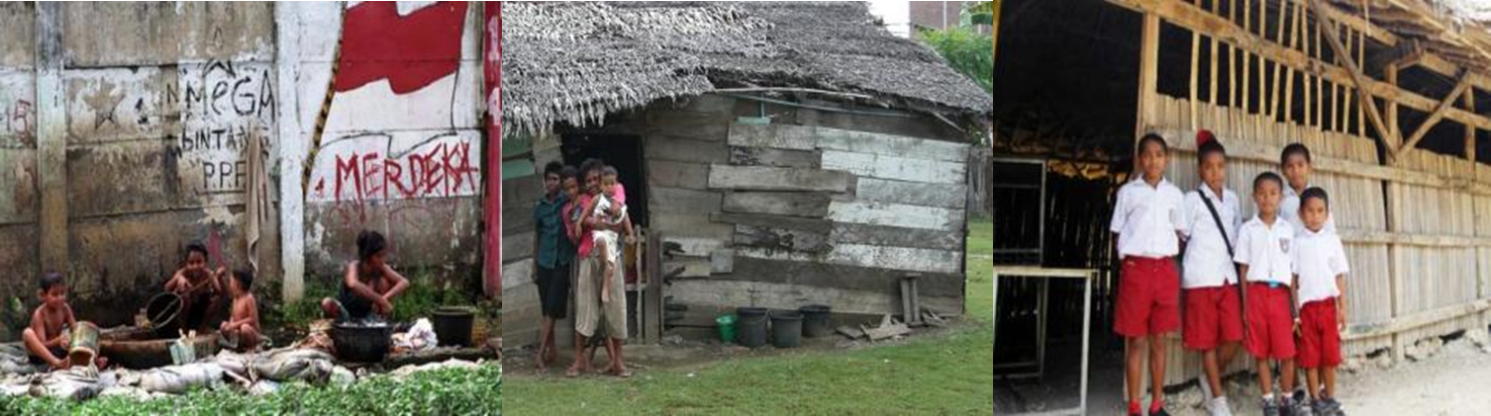
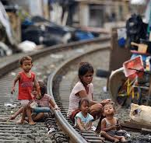

KEMISKINAN

Slide 40
Perkembangan Kemiskinan di Indonesia
Tahun | Jumlah Penduduk Miskin (Juta orang) | Persentase Penduduk Miskin (%) | Indeks Kedalaman Kemiskinan (P1) | Indeks Keparahan Kemiskinan (P2) | Garis Kemiskinan (Rp/Kapita/Bln)
Mar 2012 | 29,25 | 11,96 | 1,880 | 0,473 | 248 707
Sept 2012 | 28,71 | 11,66 | 1,901 | 0,484 | 259 520
Mar 2013 | 28,17 | 11,36 | 1,745 | 0,432 | 271 626
Sept 2013 | 28,60 | 11,46 | 1,883 | 0,482 | 292 951
Mar 2014 | 28,28 | 11,25 | 1,753 | 0,435 | 302 735
Sept 2014 | 27,73 | 10,96 | 1,751 | 0,441 | 312 328
Mar 2015 | 28,59 | 11,22 | 1,971 | 0,535 | 330 776
Sept 2015 | 28,51 | 11,13 | 1,841 | 0,511 | 344 809
Mar 2016 | 28,01 | 10,86 | 1.944 | 0,525 | 354 386
Keterangan: Tahun Maret 2012- Sept 2013 hasil backasting dengan menggunakan proyeksi Penduduk SP 2010

Slide 41
Komoditi yang Memberi Pengaruh Besar Terhadap Garis Kemiskinan
Maret 2016 (Persen)
Komoditi | Perkotaan (%) | Perdesaan (%)
Beras | 21,55 | 29,54
Rokok kretek filter | 9,08 | 7,96
Telur ayam ras | 3,66 | 3,02
Daging ayam ras | 3,01 | 1,68
Mie instan | 2,80 | 2,43
Gula pasir | 2,14 | 2,99
Roti | 2,01 | 1,69
Bawang merah | 1,82 | 2,26
Tempe | 1,80 | 1,67
Tahu | 1,75 | 1,51
Komoditi | Perkotaan (%) | Perdesaan (%)
Perumahan | 9,76 | 7,56
Listrik | 2,96 | 1,54
Bensin | 2,95 | 2,33
Pendidikan | 2,37 | 1,36
Perlengkapan mandi | 1,49 | 1,11

Slide 42



KETENAGAKERJAAN

Slide 43
Tingkat Pengangguran Terbuka (TPT)
di Indonesia
Agustus 2014 – Februari 2016
Kegiatan Formal dan Informal
(Juta Orang),
Agustus 2014 – Februari 2016
_{Agustus 2014:}
_{7,24 juta orang}
_{Februari 2015:}
_{7,45 juta orang}
_{Agustus 2015:}
_{7,56 juta orang}
_{Februari 2016:}
_{7,02 juta orang}
+ 0,24 poin (320 ribu)
- 0,31 poin (430 ribu)

Slide 44
TPT Menurut Pendidikan (Persen),
Agustus 2014 – Februari 2016
Pendidikan Tertinggi yang Ditamatkan | 2014 | 2015 |  | 2016
 | Agustus | Februari | Agustus | Februari
(1) | (2) | (3) | (4) | (5)
SD ke Bawah | 3,04 | 3,61 | 2,74 | 3,44
Sekolah Menengah Pertama (SMP) | 7,15 | 7,14 | 6,22 | 5,76
Sekolah Menengah Atas (SMA) | 9,55 | 8,17 | 10,32 | 6,95
Sekolah Menengah Kejuruan (SMK) | 11,24 | 9,05 | 12,65 | 9,84
Diploma I/II/III | 6,14 | 7,49 | 7,54 | 7,22
Universitas | 5,65 | 5,34 | 6,40 | 6,22
Total | 5,94 | 5,81 | 6,18 | 5,50
Pada Februari 2016, TPT terendah ada pada penduduk berpendidikan SD ke bawah yaitu sebesar 3,44%, sementara TPT tertinggi pada jenjang pendidikan SMK sebesar 9,84%
Dalam setahun terakhir, TPT yang mengalami peningkatan terjadi pada jenjang SMK (0,79 persen poin) dan Universitas (0,88 persen poin)

Slide 45
Bekerja Menurut Pendidikan (persen),
Agustus 2014 – Februari 2016
  Pada Februari 2016:
  Kualitas tenaga kerja didominasi pekerja berpendidikan SD ke bawah 52,4 juta orang (43,46%)
  Pekerja Diploma I/II/III dan Universitas hanya sekitar 13,7 juta orang (11,34%)
  Dalam setahun terakhir:
  Penduduk bekerja berpendidikan SD ke Bawah turun dari 45,19% menjadi 43,46%
  Penduduk bekerja berpendidikan Diploma I/II/III dan Universitas naik dari 10,89% menjadi 11,34%.
45

Slide 46
Struktur Lapangan Pekerjaan Penduduk (Juta Orang),
Agustus 2014 – Februari 2016
Lapangan Pekerjaan Utama | 2014 | 2015 |  | 2016
 | Agustus | Februari | Agustus | Februari
 |  |  |  | Jumlah | Persen
(1) | (2) | (3) | (4) | (5) | (6)
Pertanian | 38,97 | 40,12 | 37,75 | 38,29 | 31,74
Industri | 15,26 | 16,38 | 15,25 | 15,97 | 13,24
Konstruksi | 7,28 | 7,72 | 8,21 | 7,71 | 6,39
Perdagangan | 24,83 | 26,65 | 25,68 | 28,50 | 23,62
Transportasi, Pergudangan & Komunikasi | 5,11 | 5,19 | 5,11 | 5,19 | 4,30
Keuangan | 3,03 | 3,65 | 3,27 | 3,48 | 2,88
Jasa Kemasyarakatan/perorangan | 18,42 | 19,41 | 17,94 | 19,79 | 16,40
Lainnya^{*)} | 1,73 | 1,73 | 1,61 | 1,72 | 1,43
Total | 114,63 | 120,85 | 114,82 | 120,65 | 100,00
Ket: ^{*)}Sektor lainnya terdiri dari: Sektor Pertambangan dan Sektor Listrik, Gas dan Air
Struktur Lapangan Pekerjaan
Perkembangan Setahun Terakhir
Struktur lapangan pekerjaan pada Februari 2016 tidak berubah.
Sektor Pertanian, Perdagangan, Jasa Kemasyarakatan/Perorangan dan Sektor Industri masih menjadi penyumbang terbesar penyerapan tenaga kerja di Indonesia.
  Dalam setahun terakhir jumlah penduduk bekerja menurun kecuali:
  Sektor Perdagangan bertambah sebanyak 1,8 juta orang (6,94%)
  Sektor Jasa Kemasyarakatan bertambah sebanyak 380 ribu orang (1,96%)

Slide 47
Profil Tenaga Kerja
Februari 2016
Menurut Jam Kerja (Juta Orang)
Menurut Pendidikan (Juta Orang)
^{*)} Termasuk sementara tidak bekerja
Menurut Sektor (Juta Orang)

Slide 48
Perkembangan Tenaga Kerja Indonesia
2011-2016 (Juta Orang)
Tahun | Angkatan Kerja | TPAK (%) | Pengangguran | TPT (%) | Bekerja | Pekerja Formal |  | Pekerja Informal
 |  |  |  |  |  | Jumlah | (%) thd Penduduk Bekerja | Jumlah | (%) thd Penduduk Bekerja
Feb 2011 | 120,43 | 70,01 | 8,38 | 6,96 | 112,05 | 38,61 | 34,46 | 73,44 | 65,54
Agt 2011 | 116,10 | 66,78 | 8,68 | 7,48 | 107,42 | 40,56 | 37,76 | 66,85 | 62,24
Feb 2012 | 121,82 | 69,59 | 7,76 | 6,37 | 114,06 | 42,57 | 37,32 | 71,49 | 62,68
Agt 2012 | 119,85 | 67,76 | 7,35 | 6,13 | 112,50 | 44,82 | 39,84 | 67,68 | 60,16
Feb 2013 | 123,17 | 69,15 | 7,24 | 5,88 | 115,93 | 46,18 | 39,83 | 69,75 | 60,17
Agt 2013 | 120,17 | 66,77 | 7,41 | 6,17 | 112,76 | 44,98 | 39,89 | 67,78 | 60,11
Feb 2014 | 125,32 | 69,17 | 7,15 | 5,70 | 118,17 | 47,49 | 40,19 | 70,68 | 59,81
Agt 2014 | 121,87 | 66,60 | 7,24 | 5,94 | 114,63 | 46,56 | 40,62 | 68,07 | 59,38
Feb 2015 | 128,30 | 69,50 | 7,45 | 5,81 | 120,85 | 50,83 | 42,06 | 70,02 | 57,94
Agt 2015 | 122,38 | 65,76 | 7,56 | 6,18 | 114,82 | 48,50 | 42,24 | 66,31 | 57,76
Feb 2016 | 127,67 | 68,06 | 7,02 | 5,50 | 120,65 | 50,33 | 41,72 | 70,32 | 58,28
Keterangan : 1. Februari 2011 -- Agustus 2013 merupakan hasil backcasting
2. Februari 2014 – Februari 2016 menggunakan penimbang hasil proyeksi penduduk

Slide 49
TANTANGAN DATA STATISTIK BERKUALITAS
Meningkatnya Ilmu Statistik dan ICT maka muncul tantangan yang harus diatisipasi
  Big Data
  One Data
  Revolusi Data
Permintaan Data Berkualitas semakin meningkat
  Perubahan MDGs ke SDGs dari sekitar 40 indikator yang harus disajikan yang dikoordinir PBB menjadi sekita 249 indikator
  Dibangunnnya bergagai indicator baru untuk mengukur berbagai program (Indeks Kebahagiaan, Indeks Anti Korupsi, Indeks Demokrasi, dan Indeks2 yang lain)

Slide 50
PENUTUP
BPS melakukan banyak sensus dan survei yang menghasilkan beragam data yang dapat dimanfaatkan untuk penelitian.
Penelitian bisa menggunakan data yang sudah dipublikasikan BPS (free), namun ada yang memerlukan raw data apabila informasi yang dibutuhkan sangat detil/spesifik (dapat diperoleh dengan ketentuan yang berlaku).
Data dan publikasi dapat dilihat di website (BPS RI: www.bps.go.id, BPS Provinsi Jawa Timur: www.jatim.bps.go.id, BPS Kabupaten Jember: www.jemberkab.bps.go.id)
Data yang lebih rinci dapat diperoleh di perpustakaan.

Slide 51
TERIMA
KASIH

